Slide 1
第八章 第一讲
点估计
估计量的评价标准

Slide 2

数理统计学的基本问题是统计推断。
引例 制衣厂为了合理的确定服装各种尺码的生产比例，需要调查人们身高的分布。现从男性成人人群中随机选取100人,得到他们的身高数据为: …
(1) 试推断男性成人身高X的概率密度；
(2)若已知X服从正态分布N(μ,σ²),试估计参数的μ,σ²值。
统计推断的基本问题：1 参数估计，2 假设检验。

Slide 3
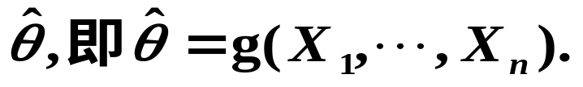
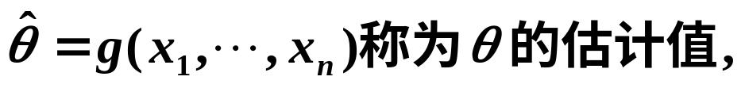
一. 点估计
若总体X的分布函数已知但其中有参数未知，借助于来自总体的一个样本来估计总体的未知参数的问题称为点估计问题.
定义 设X₁, … , X_{n}是总体X的一个样本,其分布函数为F(x; θ), 其中θ为未知参数,若统计量g(X₁,… ,X_{n})可作为θ的一个估计,则称其为θ的一个估计量，记为
若x₁ , … , x_{n}是样本的一个观测值,
由于g(x₁ ,… , x_{n}) 是实数域上的一个点,故称这种估计为点估计.
注：F(x;θ)也可用分布律或密度函数代替.
点估计的经典方法是矩估计法与极大似然估计法.

Slide 4

1、矩估计法
矩估计法的思想:用样本矩作为总体矩的估计.
当总体X的分布类型已知但含有未知参数,
可以用矩估计法获得未知参数的估计.

Slide 5


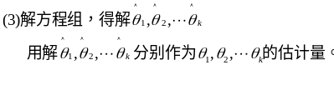
上一页
下一页
返回

Slide 7
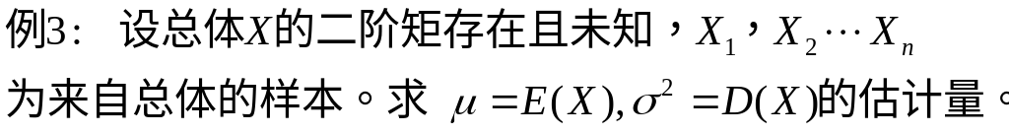
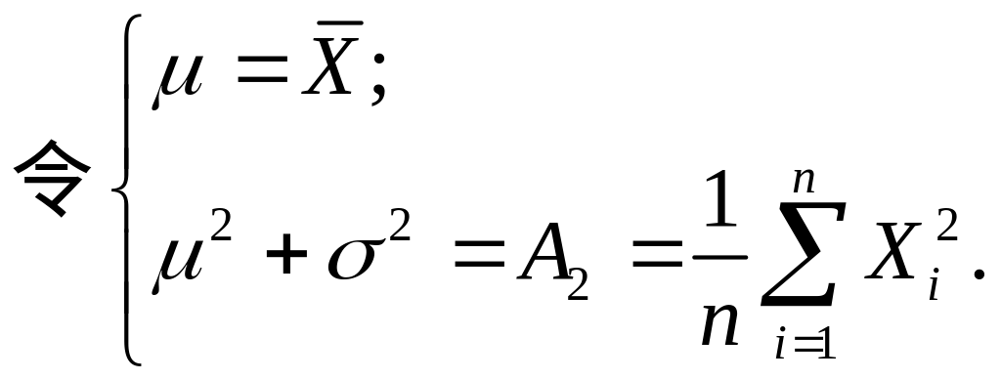
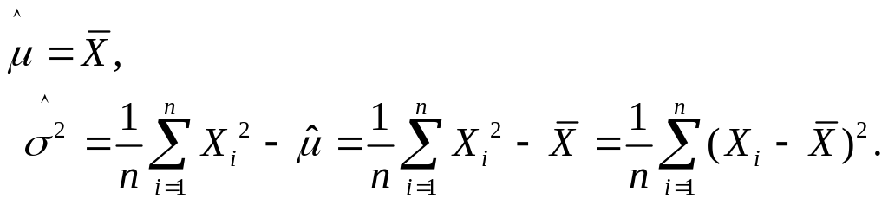

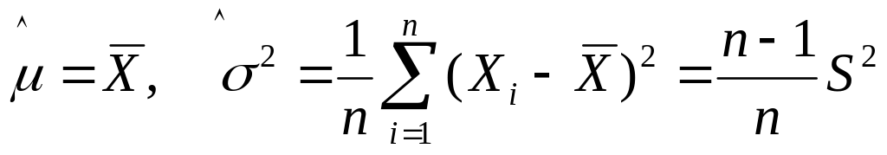

Slide 8
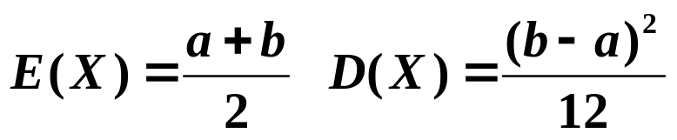
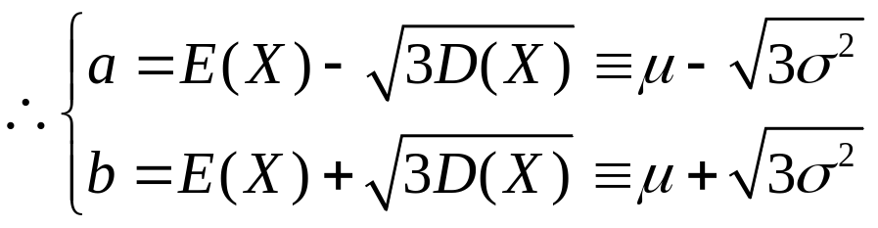
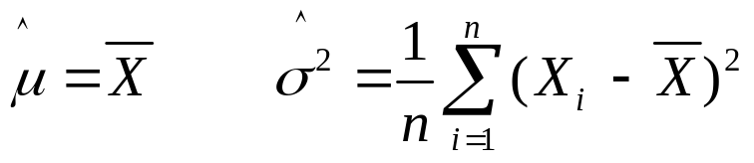
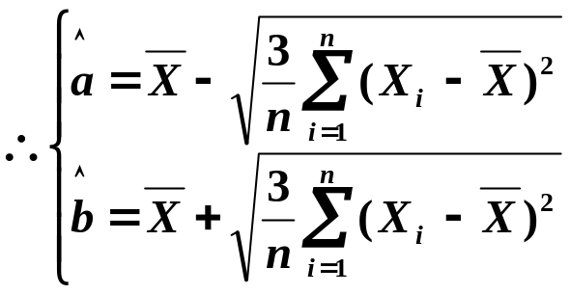
解:
由例1:

Slide 9
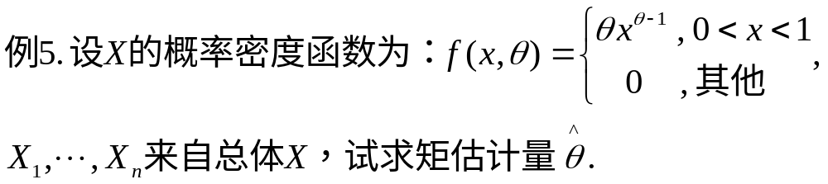

Slide 10
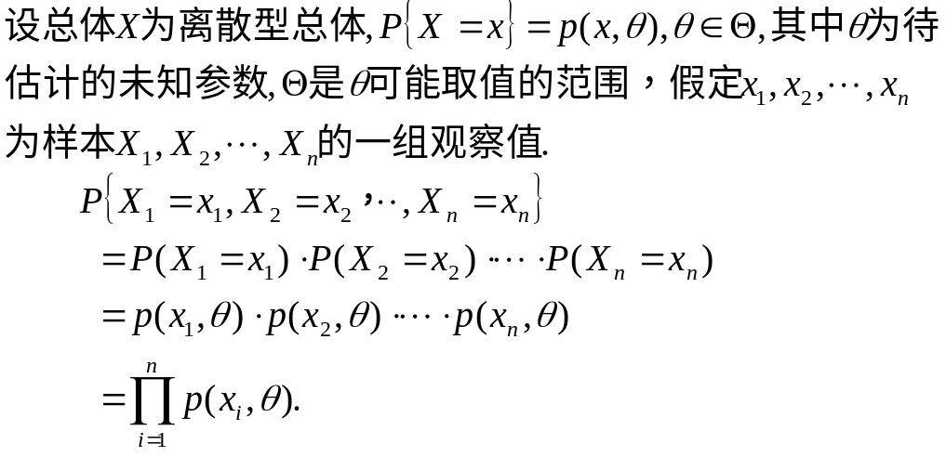
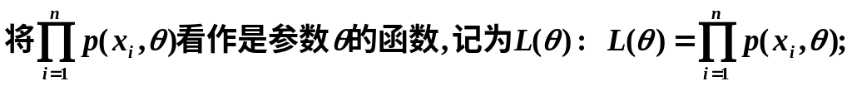
2、极(最)大似然估计
(1)似然函数
(a)离散型总体

Slide 11
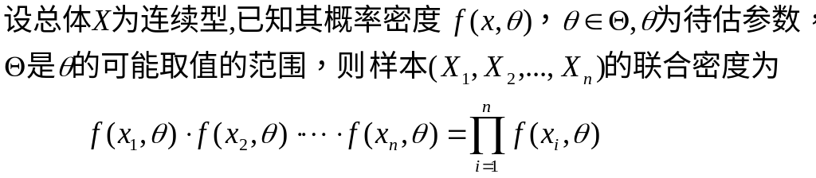
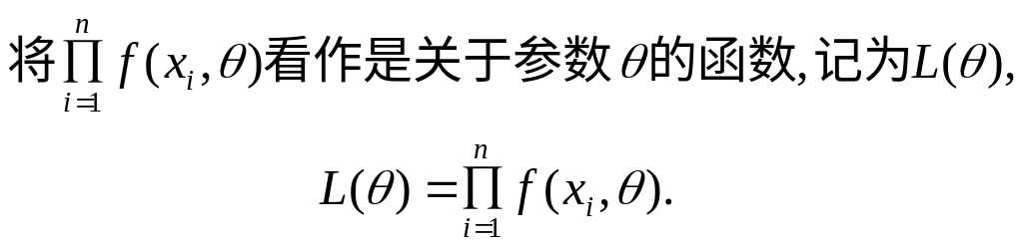
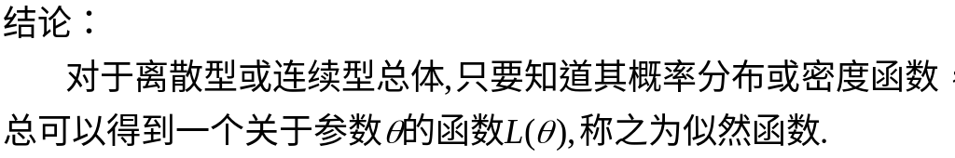
(b)连续型总体

Slide 12
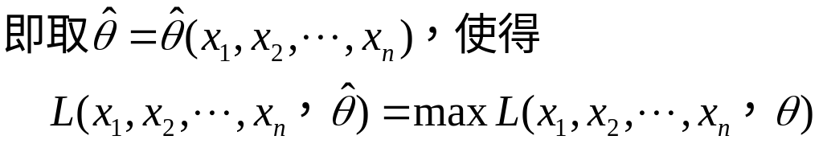
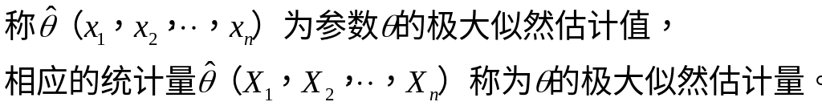
(2)极大似然估计法
若事件A发生的概率与参数θ∈Θ有关，θ 取值不同，则P(A)也不同。因而应记事件A发生的概率为P(A|θ).若A发生了，则认为此时的θ值应是在Θ中使P(A|θ) 达到最大的那一个。这就是极大似然思想
若已有样本观察值x1,x2,…xn,
问：根据极大似然思想，如何用x₁,x₂,…x_{n}估计θ ?
根据极大似然思想, θ值应是在Θ中使P(A|θ) 达到最大的那一个,也就是使 样本联合分布或联合密度最大.

Slide 13
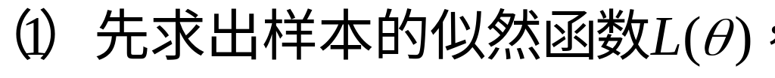
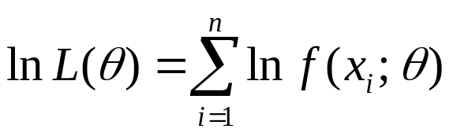
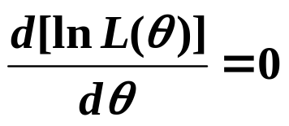

求参数θ的极大似然估计值的基本步骤：
构造对数似然函数
对θ求导, 令
称之为似然方程
若该方程有解，则其解就是

Slide 14


Slide 15
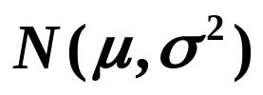

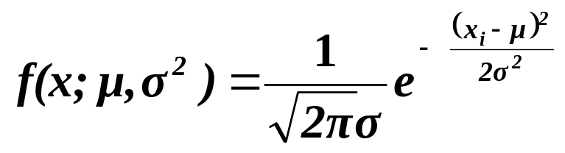
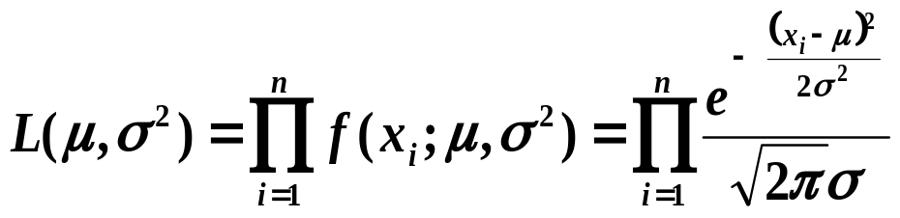
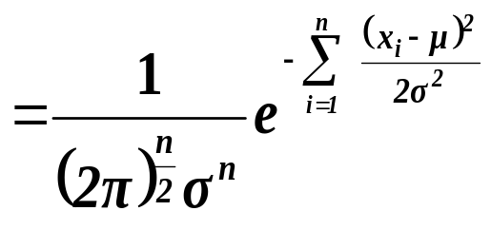
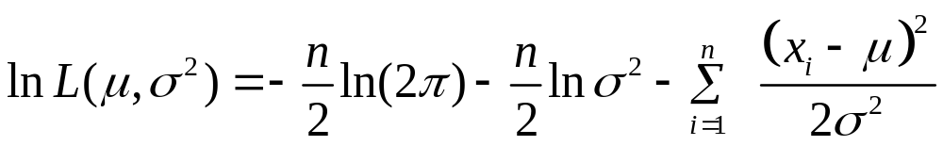
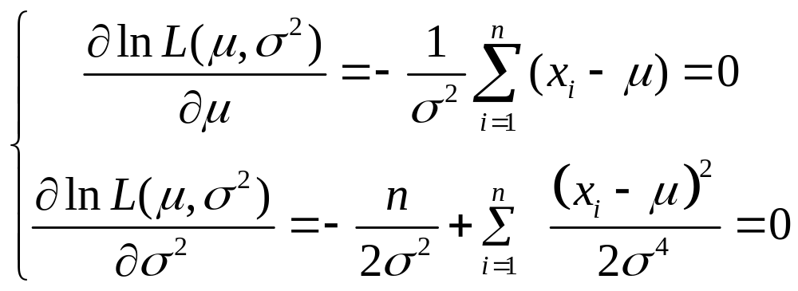
例4 设X₁， … ， X_{n}为取自 总体X的样本，求参数 的极大似然估计。
解:X的概率密度为
似然函数为
令

Slide 16
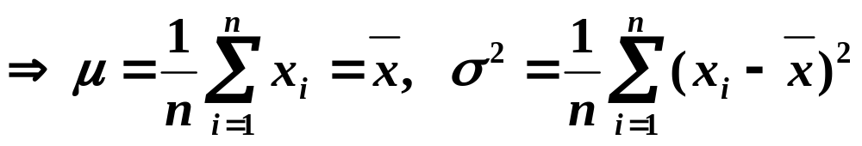
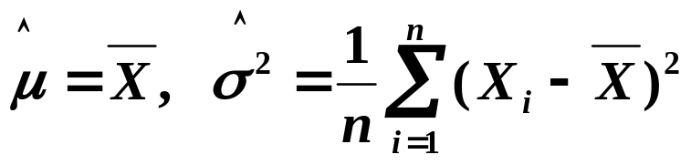



为 的极大似然估计.
注：极大似然估计具有下述性质
若 是未知参数θ的极大似然估计， u(θ)是θ的严格单调函数，则u(θ)的矩极大似然估计为u( ),

Slide 17

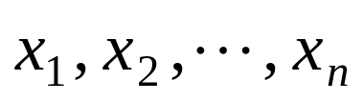

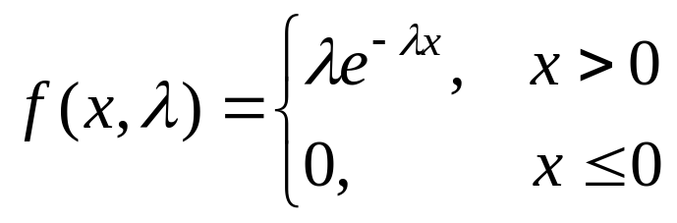
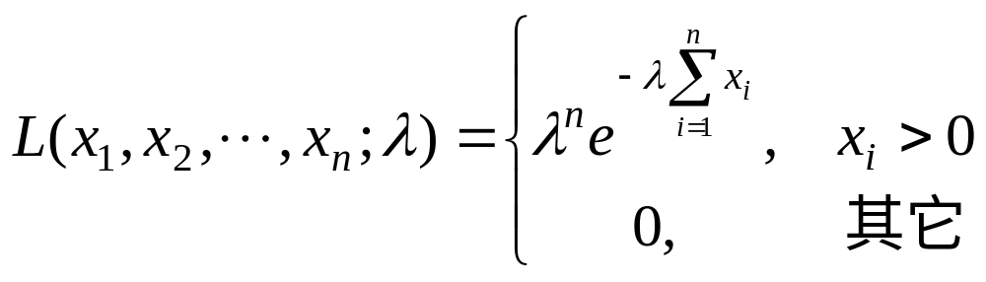
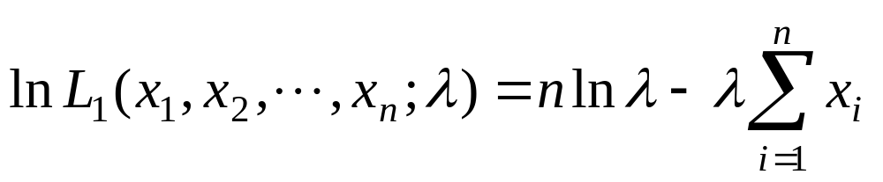
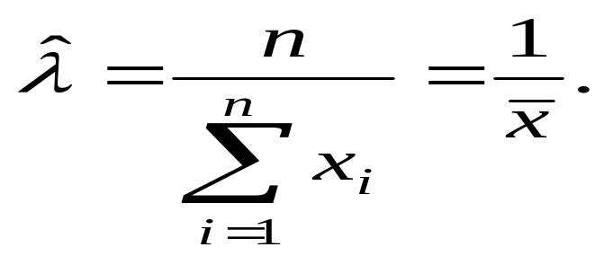
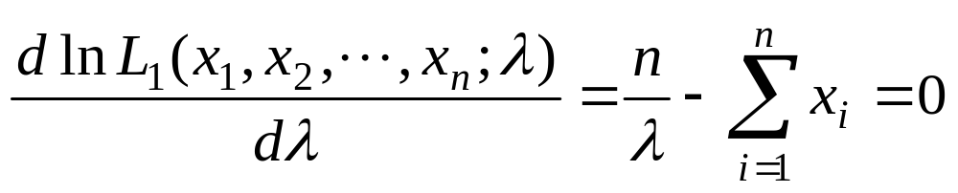
例 4设总体X服从参数为 的指数分布, 是来自总体X的样本观察值,求参数 的最大似然估计值.
上一页
下一页
返回

Slide 18
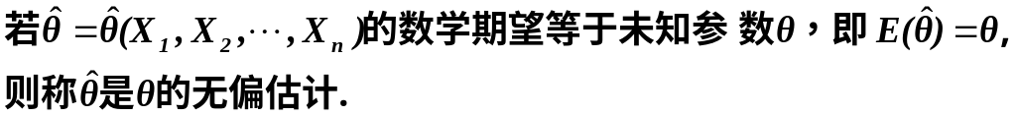
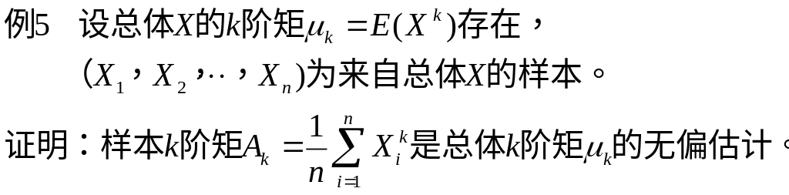
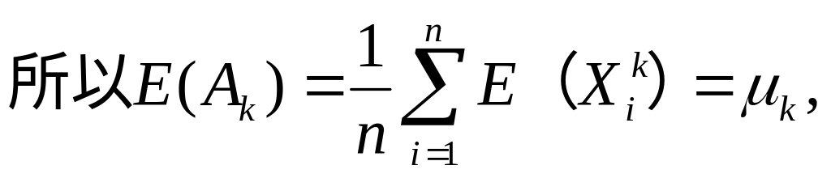
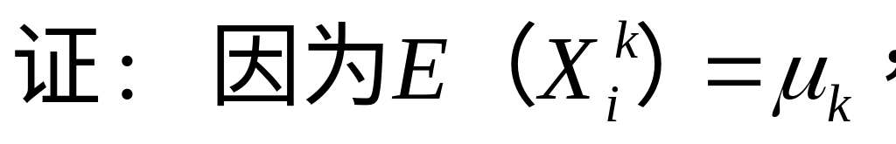

二. 估计量的评价标准
1、 无偏性
定义：

Slide 19
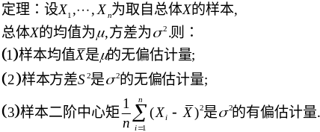
上一页
下一页
返回

Slide 20
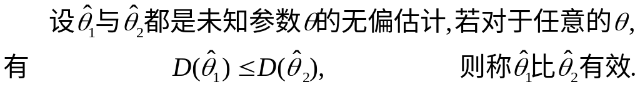
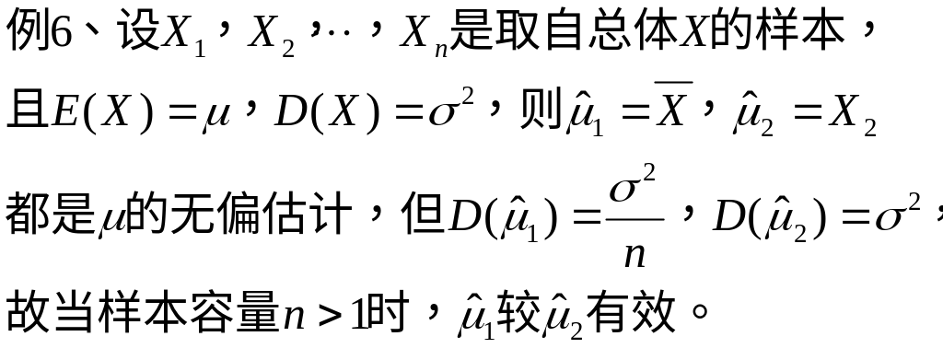
2、有效性

Slide 21
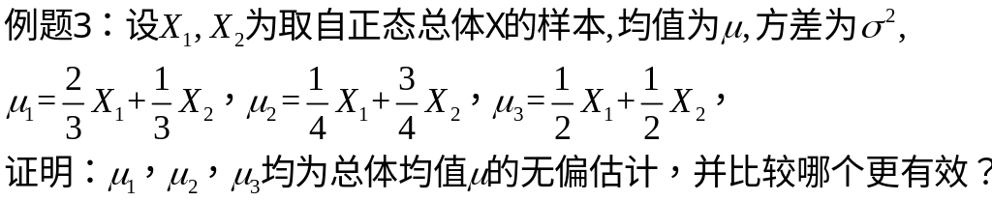
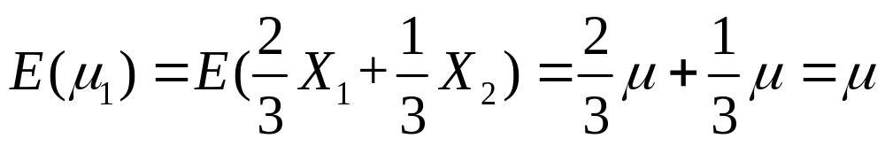
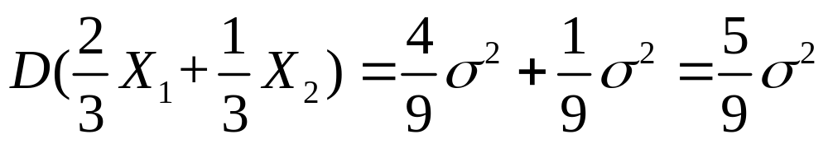

上一页
下一页
返回

Slide 22
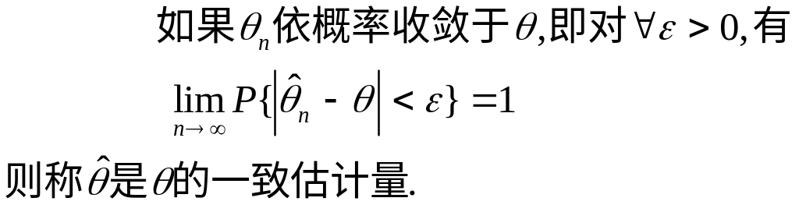
3、一致性（相合性）

Slide 23



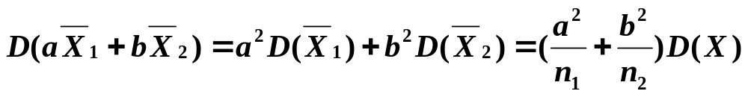
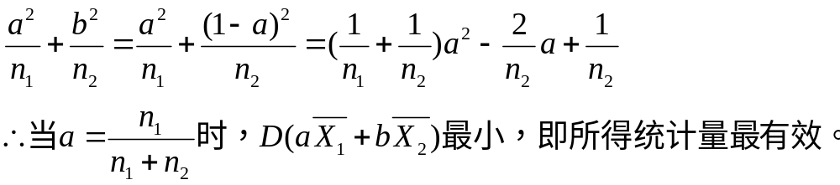
练习:设 分别为取自总体X的容量为n₁,n₂的两个样本的样本均值，求证：对任意实数a>0,b>0,a+b=1统计量 都是E(X)的无偏估计，并求a,b使所得统计量最有效
故对任意实数a>0,b>0,a+b=1,统计量 都是E(X)的无偏估计
The End

